Slide 1

고객을 위한 개발자,
박길준입니다.

Slide 2

1
안전 먹거리 프로젝트
안전 먹거리를 주제로 한 웹 사이트 구현
2
Together
여행 추천 웹사이트 Together
3
HiFive
장소 평가 기반 웹사이트 HiFive

Slide 3
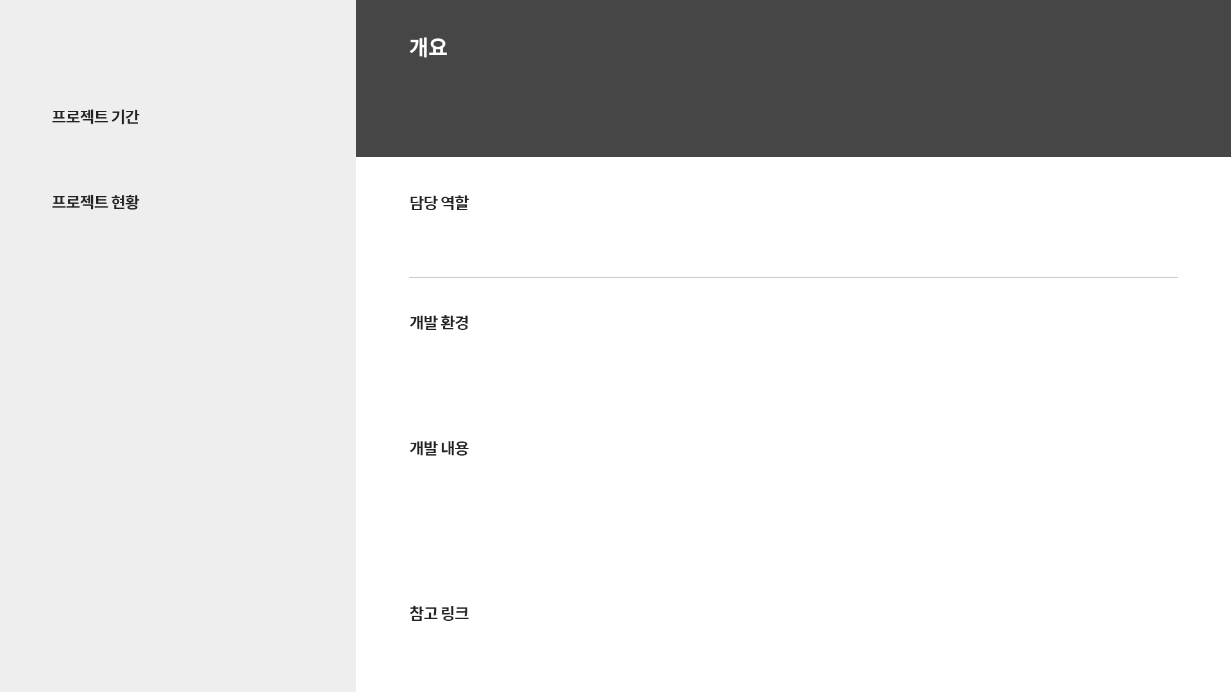
안전 먹거리
고객들에게 안전한 먹거리를 제공하고자 제작한 웹사이트
2019.04.05 – 2019.05.17
개발 완료
Back-End 개발
Eclipse, Apache Tomcat, MySQL, Spring, jQuery, Vue.js, HTML, CSS5
- Ajax, jQuery를 통한 통신
- 인증을 통한 비 로그인, 로그인 사용자 구분
- XML / JSON 형식의 식품 데이터 파싱
- Spring Boot를 활용한 서버 구현

Slide 4
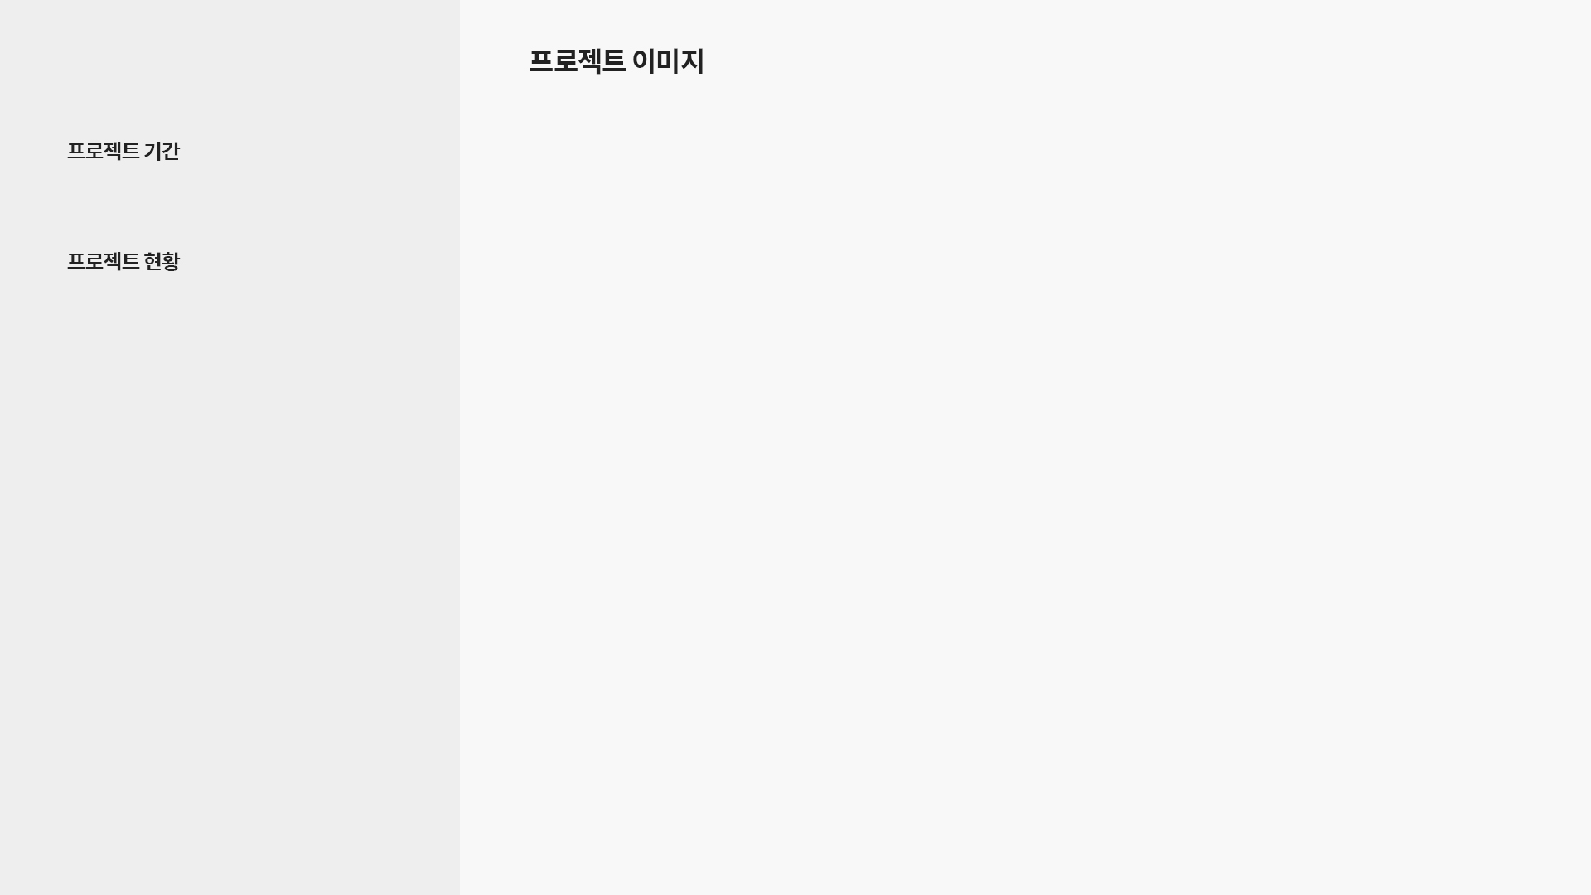
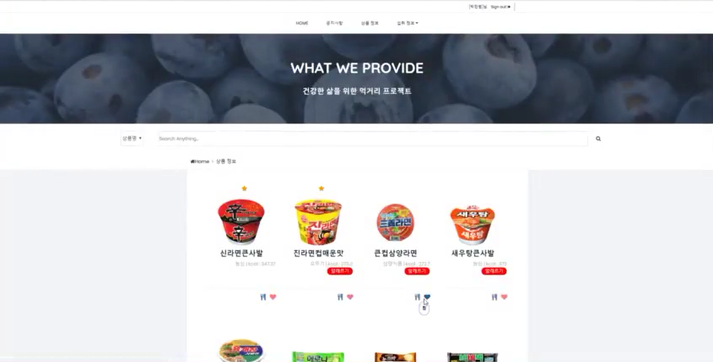
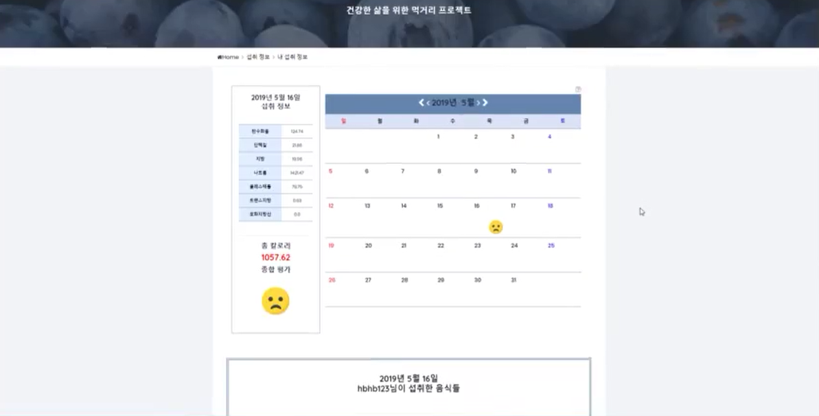
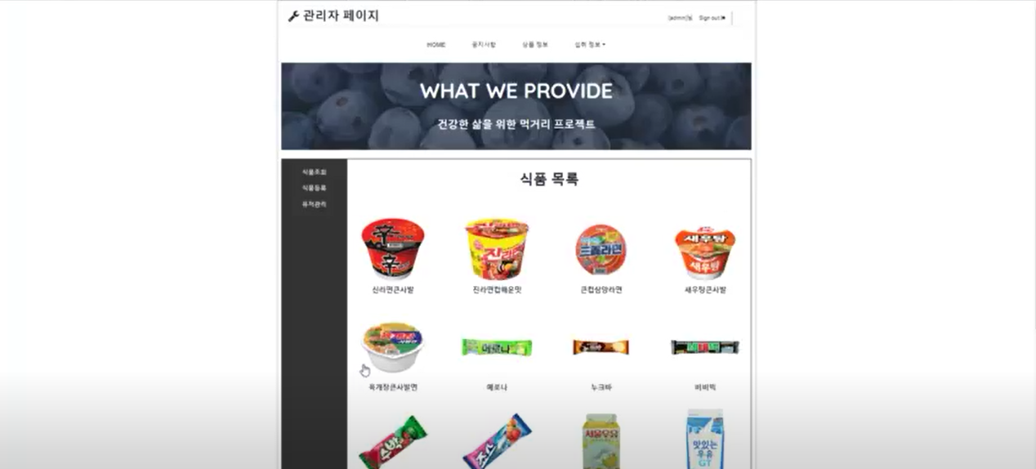
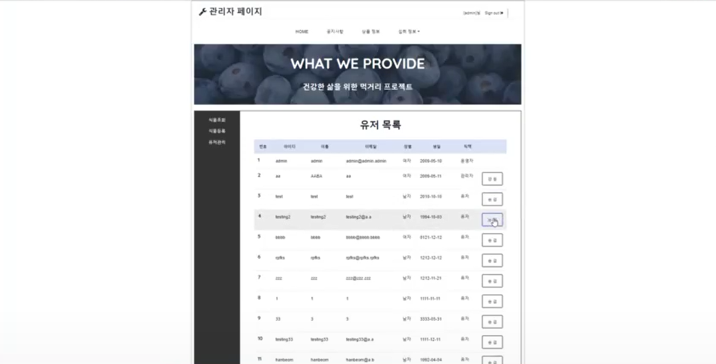
안전 먹거리
2019.04.05 – 2019.05.17
개발 완료

Slide 5
Together
홀로 여행하는 여행지에서 만나는 새로운 인연 “Together”
2019.06.11 – 2019.07.14
개발 완료
Back-End 및 Front-End 개발
Vue.js, Vuetify, Java, Spring, MariaDB
Swagger API
- Axios를 통한 비동기 통신
- 인증을 통한 비 로그인, 로그인 사용자 구분
- 관광지 데이터 파싱 및 데이터베이스 설계 및 구축
- 카카오 지도와 병원 데이터를 활용한 근처 병원 검색 기능 구현
- https://lab.ssafy.com/dongmin/together
- PRIVATE REPOSITORY라 검색 불가

Slide 6
Together
2019.06.11 – 2019.07.14
개발 완료

Slide 7
HiFive
오픈소스 QRCODE SCANNER와 카카오 API를 활용한 장소평가 기반 웹 사이트 HIFIVE
2019.10.07 – 2019.11.08
배포 완료
Front-End 및 Firebase 연동 개발
Vue.js, HTML5, CSS, Javascript Firebase
- Axios를 사용한 비동기 통신
- 인증을 통한 비 로그인, 로그인 사용자 구분
- Firebase를 연동하여 NoSQL기반의 데이터베이스 구축
- 실 서비스 테스트를 진행하고자 배포
- 화면 설계 및 카카오 지도 검색 기능 구현
- https://hifive-211dd.firebaseapp.com/

Slide 8
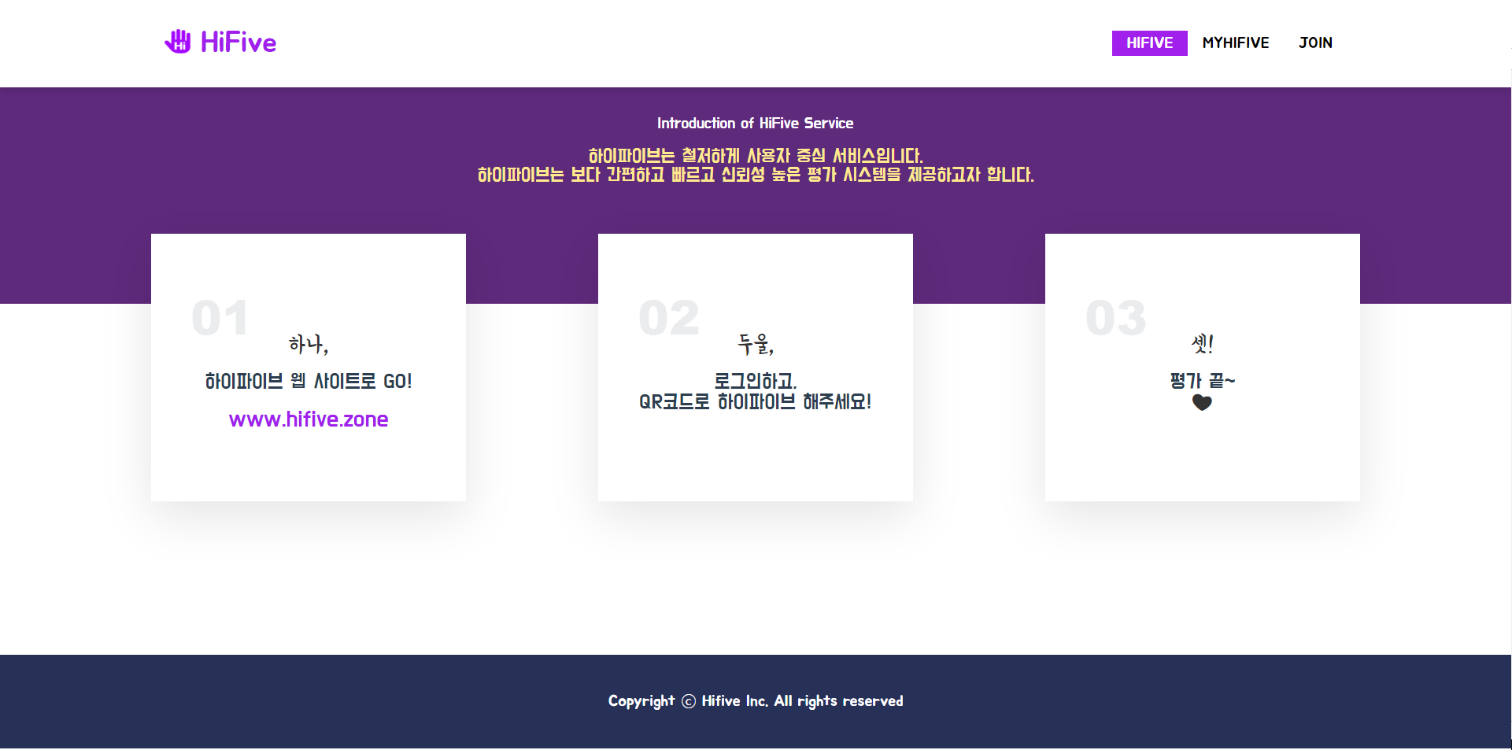
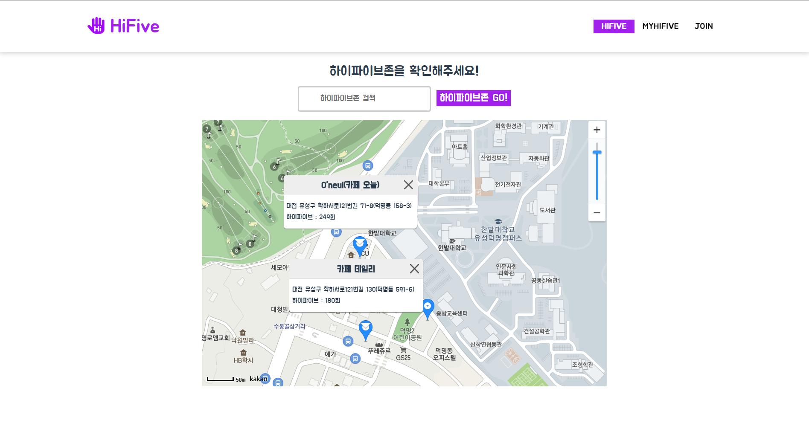
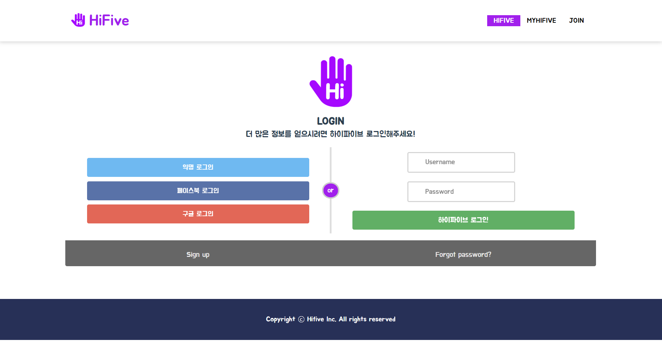
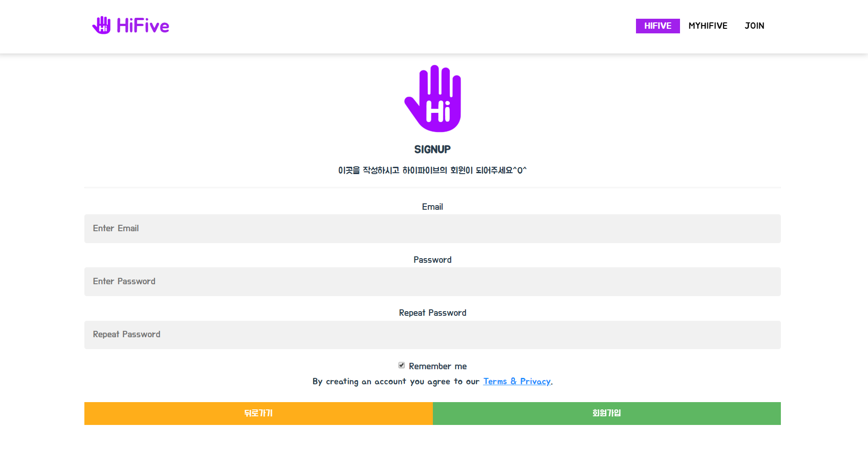
HiFive
2019.10.07 – 2019.11.08
배포 완료

Slide 9


